Slide 1
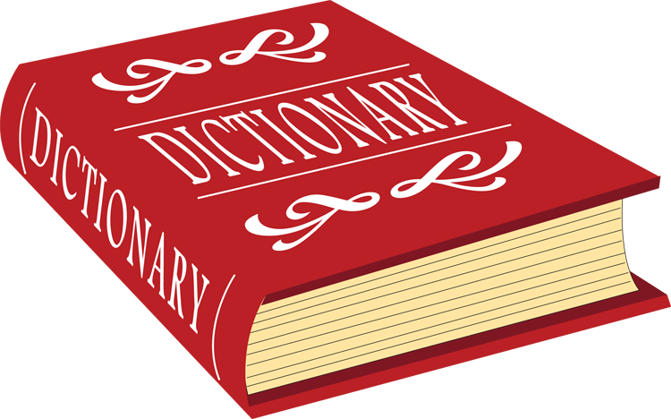

Deep Learning
Makine Öğrenmesi; bir makinenin sert kodlanmış kurallar yerine büyük veri setlerini kullanmayı öğrenmesini ifade eder.
Derin Öğrenme; bir makine öğrenme yöntemidir. Verilen bir veri kümesi ile çıktıları tahmin edecek yapay zekayı eğitmemize olanak sağlar. Yapay zekayı eğitmek için hem denetimli hem de denetimsiz öğrenme kullanılabilir.
Denetimli derin beslemeli çok katmanlı perceptronlar için ilk genel, öğrenme algoritması Ivakhnenko ve Lapa tarafından 1965 yılında yayınlanmıştır.
Geri yayılım algoritmaları önceki yıllarda ortaya atılmış olsa da ilk başarılı derin sinir ağı uygulamasını Yann LeCun ve arkadaşları posta kutusu yazıları üzerinde geliştirmişlerdir YSA bağlamında ilk kez "Derin Öğrenme" (deep learning) ifadesi 2000 yılında Igor Aizenberg ve arkadaşları tarafından tanıtılmıştır

Slide 2
Deep Learning
Derin Öğrenme
 | MLP | RNN | CNN
Veri | Tablo | Karışık (Ses, Resim…) | Resim
Tekrarlı Bağlantılar | Hayır | Evet | Hayır
Parametre Paylaşımı | Hayır | Evet | Evet
Mekânsal İlişki | Hayır | Hayır | Evet
Kaybolan & Patlayan Gradyan | Evet | Evet | Evet

Slide 3
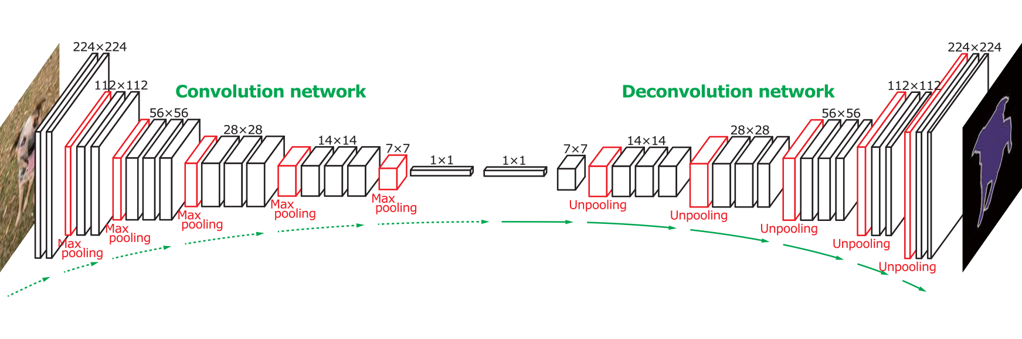

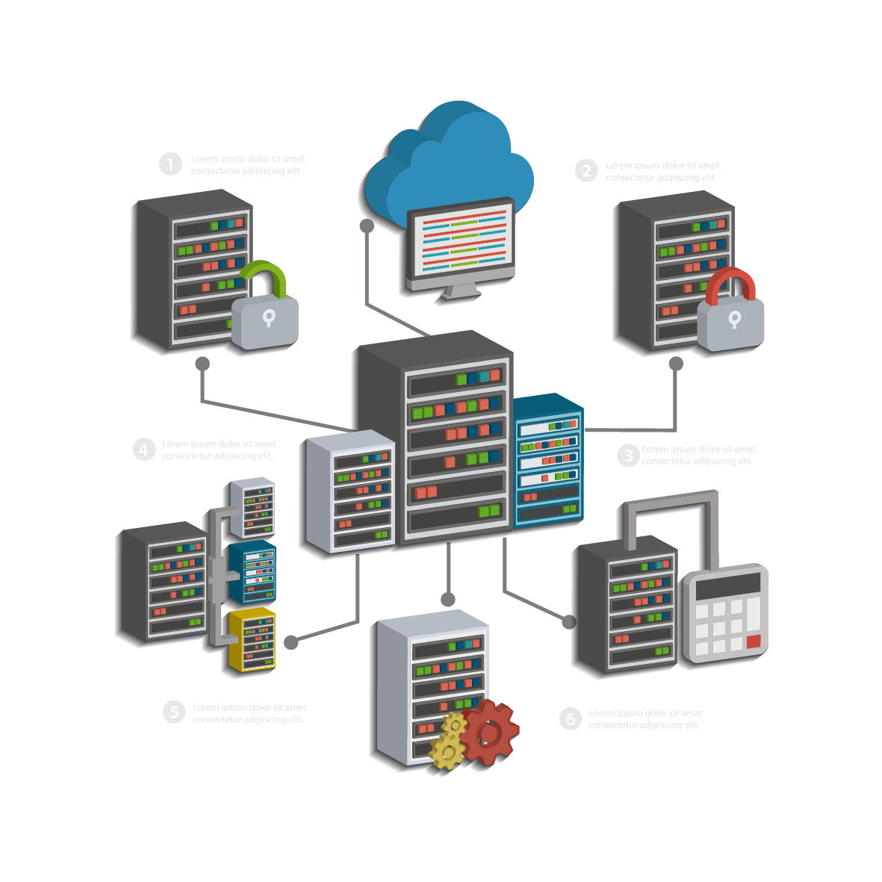
Evrişimli Sinir ağı (CNN)
Evrişimli sinir ağları. Küçük bir Bilgisayar Bilimlerinin serpiştirildiği biyoloji ve matematiğin garip bir birleşimi gibi görünüyor, ancak bu ağlar bilgisayar vizyonu(computer vision) alanında en etkili yeniliklerden birkaçıydı.
Bilgisayarın yapmasını istediğimiz şey, verilen tüm görüntüleri birbirinden ayırabilmek ve bir köpeği bir köpek yapan ya da bir kediyi kedi yapan benzersiz özellikleri bulmaktır.

Slide 4
CNN’in Yapısı
Pooling (Downsampling) Layer Ağırlık sayısını azaltır ve uygunluğu kontrol eder
Convolutional Layer Özellikleri saptamak için kullanılır
EVRİŞİMLİ SİNİR AĞLARI
Non-Linearity Layer Sisteme doğrusal olma yanlığın tanıtılması
CNN
Flattening Layer Klasik Sinir Ağı için verileri hazırlar
Fully-Connected Layer Sınıflamada kullanılan Standart Sinir Ağı

Slide 5
Evrişimsel Sinir Ağlarının Mimarileri
Feature Learning
Özellik Öğrenimi
Classification
Sınıflandırma
Softmax
Tamamen bağlı
Düzeltir
Fully connected
Flatten
Evrişim+DDB
Convolution+Relu
Evrişim+DDB
RELU:
Rectified Linear Unit
Doğrultulmuş Doğrusal Birim
Convolution+Relu
pooling
pooling

Slide 6
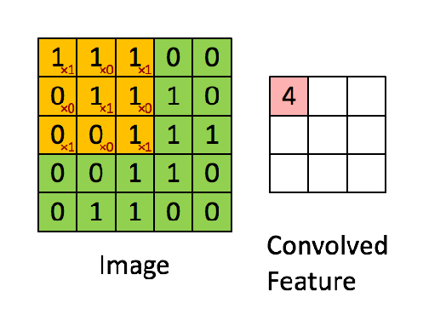
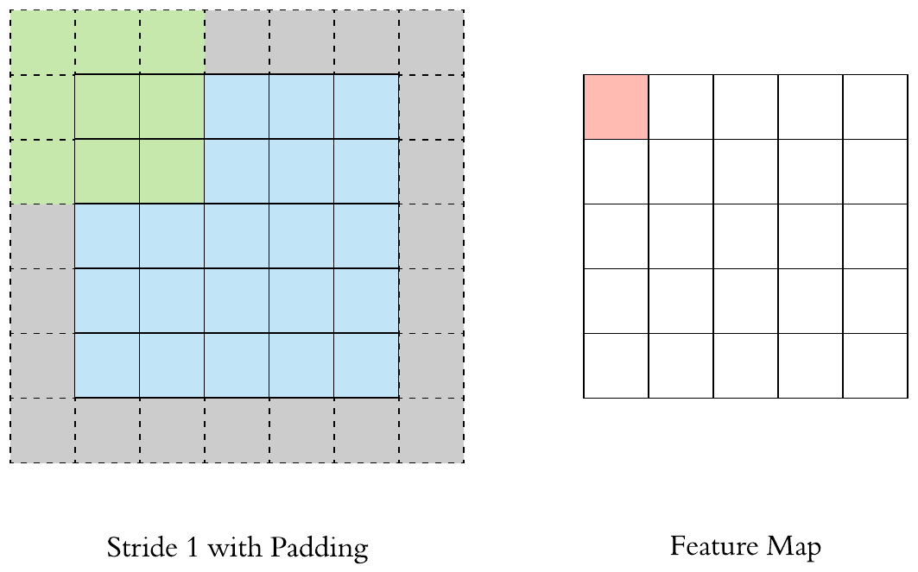
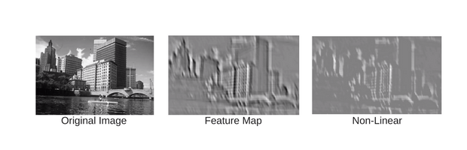
Convolutional Layer
Yüksek Seviye Perspektif
Non-linearity Doğrusal olmayan

Slide 7
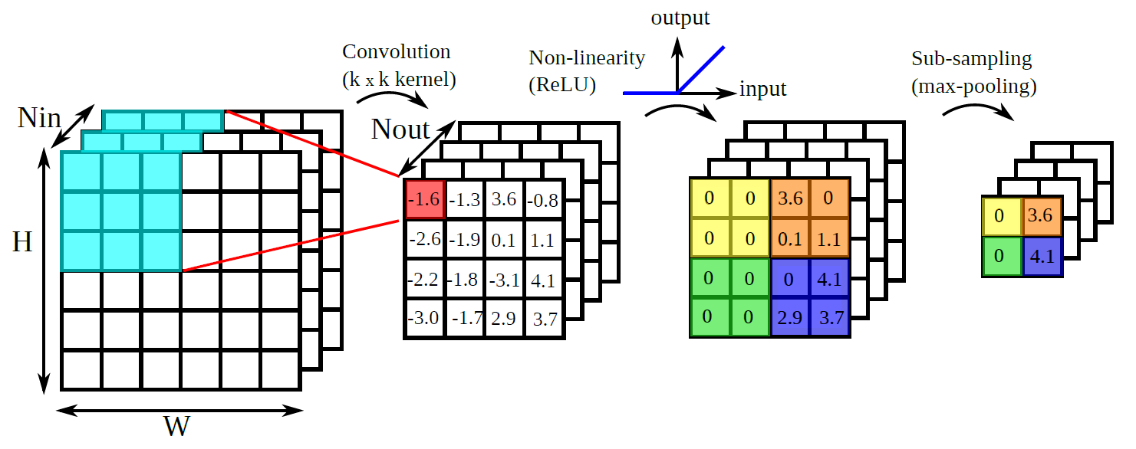

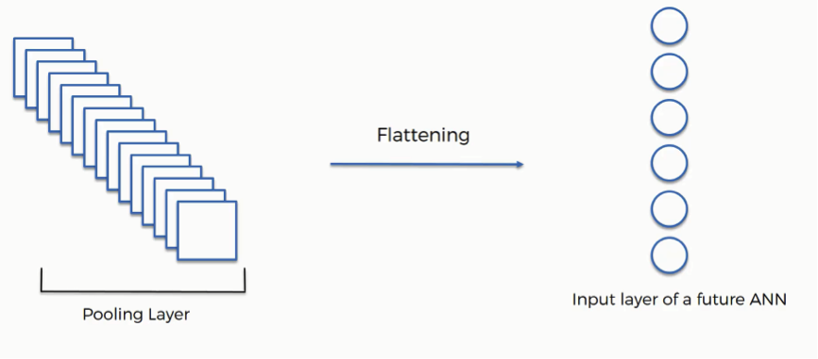
Bu katmanın görevi, son ve en önemli katman olan Fully Connected Layer’ın girişindeki verileri hazırlamaktır

Slide 8

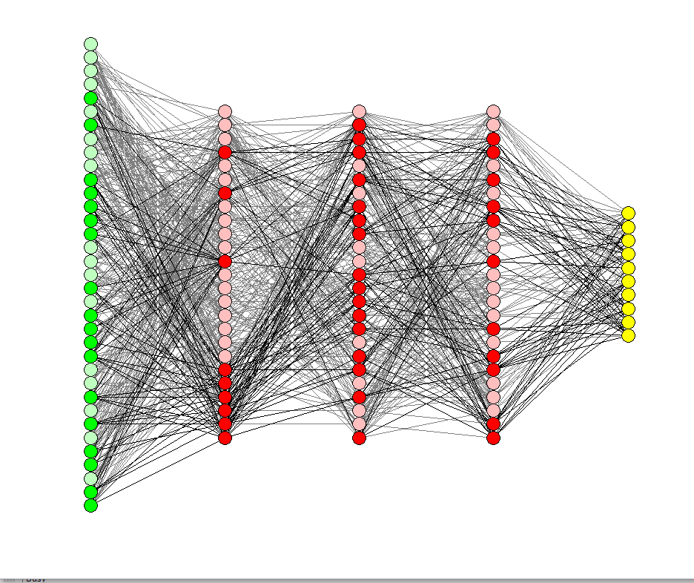
Fully Connected Layer
Bu katman ConvNet’in son ve en önemli katmanıdır.
Verileri Flattening işleminden alır ve Sinir ağı yoluyla öğrenme işlemini geçekleştirir.

Slide 9
Proje için uygulama aşaması ve platform seçimi
İSMİ | DİL | CNN DESTEĞİ
Keras | Python, R | Evet
PyToch | Python, C++, Julia | Evet
TensorFlow | Python(Keras), C/C++, Julia, R, Java, Swift, Go, JavaScript | Evet
Apache MXNet | Python, C++, Julia, R, Java, Swift, Go, JavaScript, Matlab, Scala, Perl, Clojure | Evet

Slide 10
TensorFlow
PyTorch
Google Colab
Keras

Slide 11
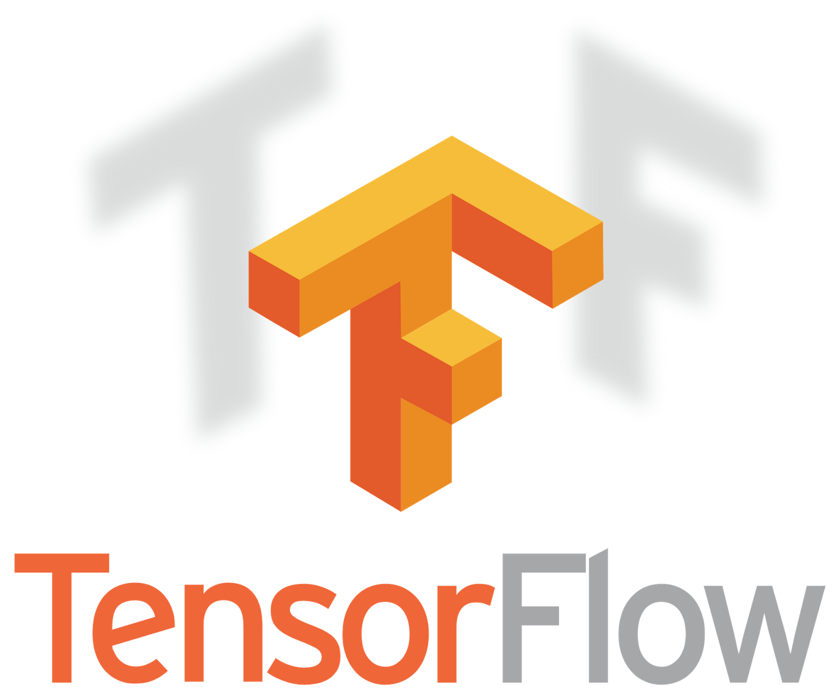
TensorFlow
TensorFlow, makine öğrenimi için kullanılan ücretsiz ve açık kaynaklı bir yazılım kitaplığıdır. Çeşitli görevlerde kullanılabilir, ancak derin sinir ağlarının eğitimi ve çıkarımına özel bir odaklanır.

Slide 12
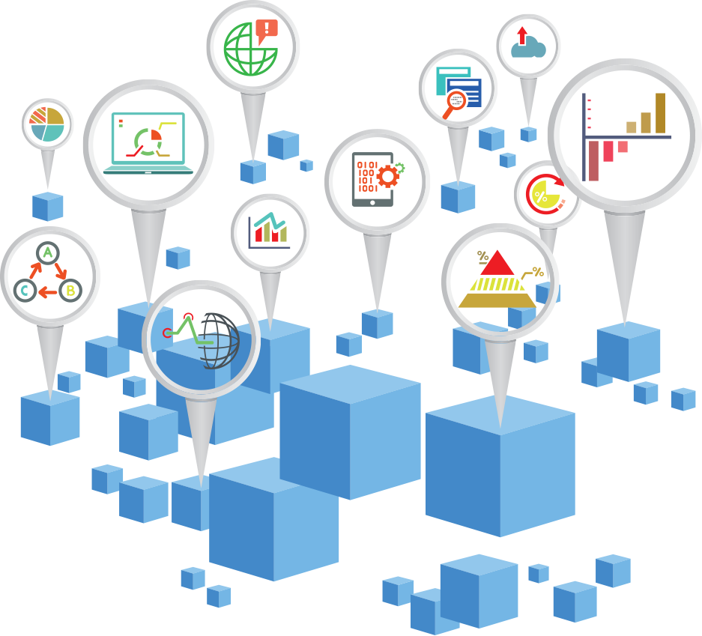
Keras
Keras, yapay sinir ağları için bir Python arabirimi sağlayan açık kaynaklı bir yazılım kitaplığıdır. Keras, TensorFlow kitaplığı için bir arabirim görevi görür

Slide 13

PyTorch, Torch kitaplığına dayalı açık kaynaklı bir makine öğrenimi kitaplığıdır.
Bilgisayar görüşü ve doğal dil işleme gibi uygulamalar için kullanılır.
PyTorch
GPU (Graphics processing unit) aracılığıyla güçlü hızlandırma ile Tensor hesaplama (NumPy gibi).
Teyp tabanlı otomatik farklılaştırma sistemi üzerine inşa edilmiş derin sinir ağlarıdır.

